Slide 1
Xtrainer 双臂机器人实训 · 自主分拣
任务四 废料抓取
目标未知的自主抓取：多目标分割排序 × 任意朝向几何顶抓 × 异常换臂重试
▸ 「桌面检测 → 物体分割 → 最高优先」的检测策略
▸ SAM2 自动掩码生成器：一次分割出桌上全部物体
▸ minAreaRect 长轴拟合 + 梯形矫正 → 任意朝向 3D 方向
▸ J6 行程最小化 _flip_j6_if_needed 与失败换臂机制
深圳市越疆科技股份有限公司 · 实训教学课件

Slide 2
CONTENTS
本讲内容
01
02
03
任务概览
多目标检测
几何顶抓
与前三任务的差异 · 五步循环
桌面掩码 · 自动掩码生成 · 高度排序
minAreaRect 长轴 · 梯形矫正 · 两步执行
04
05
06
工程保障机制
空中传递版
调试与排查
J6 行程最小化 · 换臂重试
handover 双臂交接 · 与单臂版对比
参数与异常现象分析
Xtrainer 双臂机器人实训 · 任务四 · 废料抓取
2

Slide 3
01 任务概览
废料抓取：目标完全未知的自主分拣
与前三个任务的最大区别：目标不固定
桌上是什么物体、有几个、什么位置姿态 —— 事先完全未知
需要机器人“自主”发现并逐一抓取，循环直到清空桌面
① 桌面检测
② 接近物体
③ 检测并顶抓
④ 垂直抬升
⑤ 放置物体
顶相机+SAM2
tip 上方10cm
手相机+minAreaRect
保持姿态+20cm
固定位张爪
循环退出条件：连续 3 轮桌面无物体 → 双臂回 Home（3 轮冗余防止漏检误退出）
Xtrainer 双臂机器人实训 · 任务四 · 废料抓取
3

Slide 4
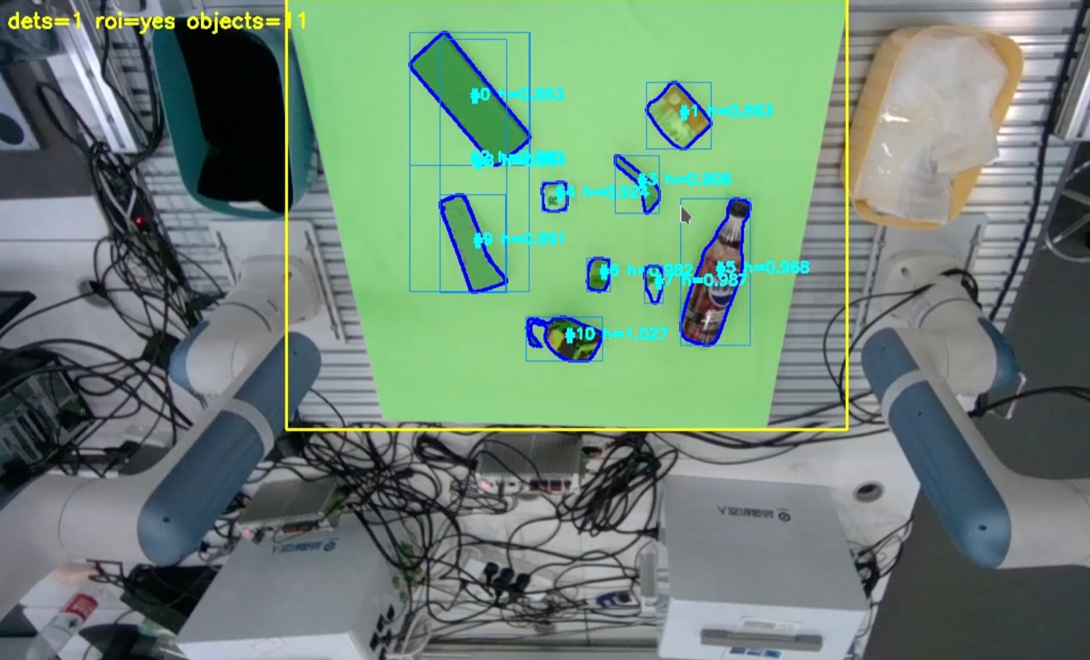
02 多目标检测
步骤一：桌面检测 → 物体分割 → 高度排序
1
检测白色桌面
顶相机 + GroundingDINO 检测 "white square."，SAM2 切出桌面掩码与 ROI
2
分割桌上物体
ROI 内运行 SAM2 自动掩码生成器（SAM2AutomaticMaskGenerator），无需逐一提示
3
过滤有效掩码
排除桌面本身与落在桌面轮廓以外的掩码
4
映射点云测高
物体掩码映射到点云，取 z 中位数为物体高度
5
最高优先
桌面掩码 + 各物体自动分割可视化（按 'q' 退出检测循环）
优先抓最高（离相机最近）物体，避免下降时碰倒高物
为什么用「自动掩码生成」？
物体数量未知、类别不定 —— 生成器一次切出所有可分区域，再靠桌面掩码过滤
Xtrainer 双臂机器人实训 · 任务四 · 废料抓取
4

Slide 5
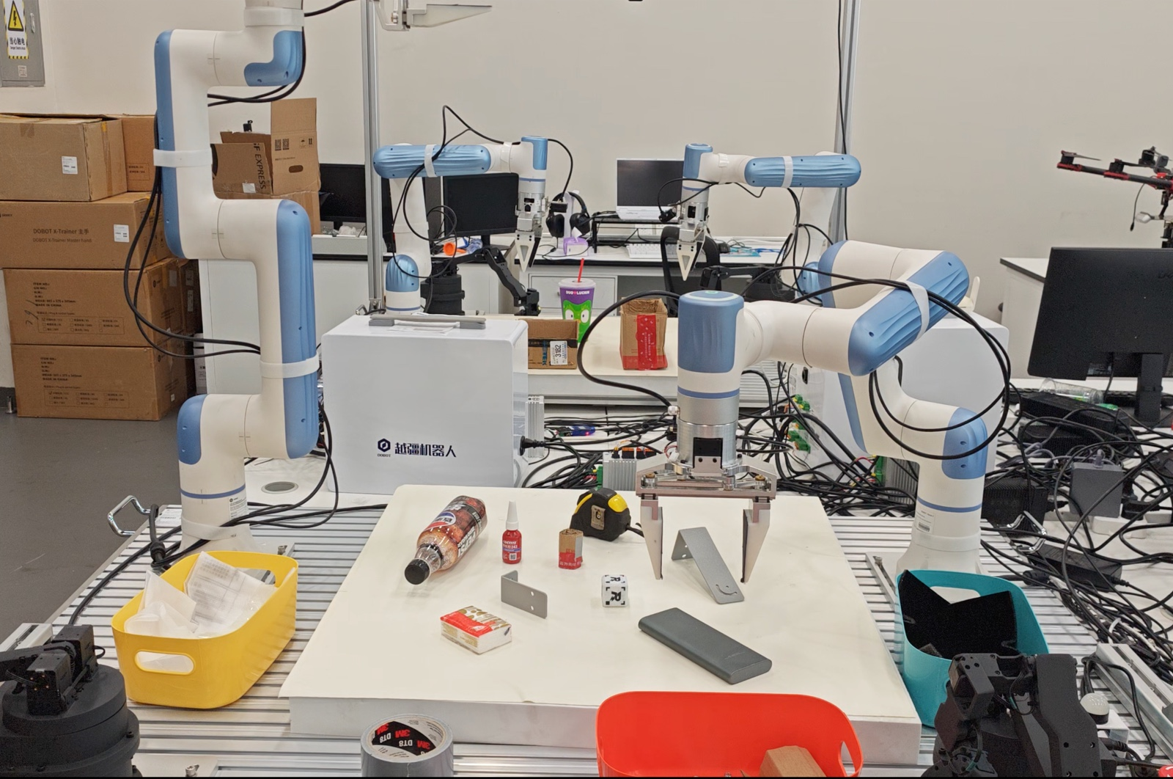
02 多目标检测
步骤二：接近物体（深度 + TF 定位）
取最高物体 ROI 中心像素 (u,v)
深度相机 + TF 变换 → 物体中心 base_link 3D 坐标（同任务二环节②）
移动机械臂 tip（L*_gripper_tip）到物体上方 10cm
姿态：夹爪垂直朝下（顶抓姿态）
规划器：OMPL（大范围移动）
默认 Arm1 开始；规划失败自动换另一只手臂尝试
机械臂移动到目标上方（RViz 规划轨迹）
Xtrainer 双臂机器人实训 · 任务四 · 废料抓取
5

Slide 6
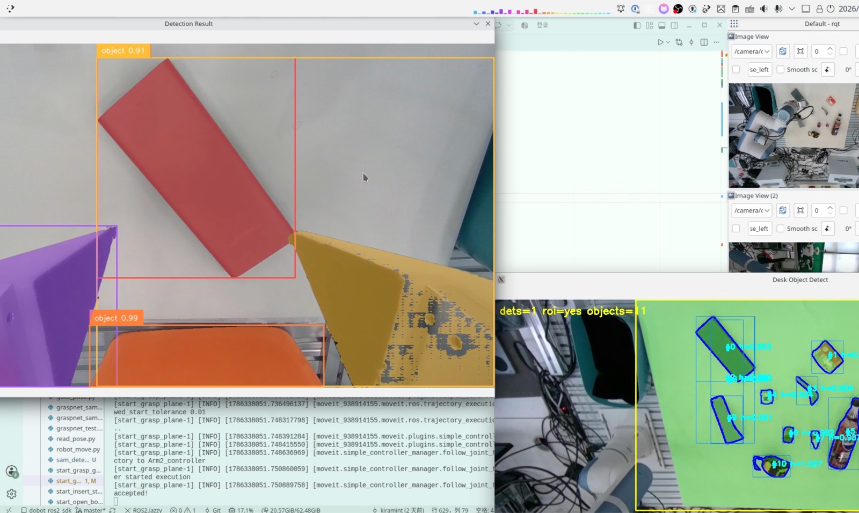
03 几何顶抓
步骤三（上）：minAreaRect 拟合长轴估计 3D 方向
手上相机（Arm1→camera_left / Arm2→camera_right）检测 "object." + SAM2 切分
选取最靠近画面中心的掩码（排除背景杂物）
对掩码做最小外接矩形 minAreaRect，取其长轴
长轴两端点分别经深度 + TF 变换到 base_link
手相机检测物体 + minAreaRect 长轴拟合
关键细节：梯形矫正
手相机斜拍物体存在透视畸变 —— 像素长轴 ≠ 真实方向
程序对斜拍畸变做梯形矫正后，再由两端点 3D 坐标求物体真实 3D 方向（比 PCA 单目估计更准）
Xtrainer 双臂机器人实训 · 任务四 · 废料抓取
6

Slide 7
03 几何顶抓
步骤三（下）：先对准、再下降的两步执行
第一步：当前高度旋转手腕对准 xy
第二步：垂直下降到物体高度
夹爪开合方向垂直物体长轴（侧夹）
Pilz LIN 旋转，失败退 PTP
tip 最低限位 0.0461m（防撞桌）
到位后闭合夹爪完成顶抓
为什么要分两步？
边旋转边下降的螺旋轨迹难以规划且易碰倒物体；先水平对准 → 再纯垂直下降，每段都是简单、可验证的运动
失败处理
失败 3 次自动回 Home 并换臂重试 —— 单点故障不中断整个循环
Xtrainer 双臂机器人实训 · 任务四 · 废料抓取
7

Slide 8
04 工程保障机制
J6 行程最小化：_flip_j6_if_needed
J6 是有界回转关节（±360°，不可回环）—— 目标角 + 360° 与原目标等价
不优化：手腕大幅翻转
优化后：行程最小的等价目标
例：当前 J6 = 170°，IK 解 = −170°
（IK 输出限制在 ±180° 内）
直接执行 → 需转过 340°，几乎整圈回旋
−170° + 360° = +190°，与 −170° 等价
170° → 190° 只需转过 20°
避免不必要的大翻转与限位风险
程序在规划前自动检查并翻转 J6 目标角 ±360°，选取行程最小的等价解重规划
异常：若仍出现大翻转，检查 J6 是否已接近 ±360° 限位（需手动回 Home 复位）
Xtrainer 双臂机器人实训 · 任务四 · 废料抓取
8

Slide 9
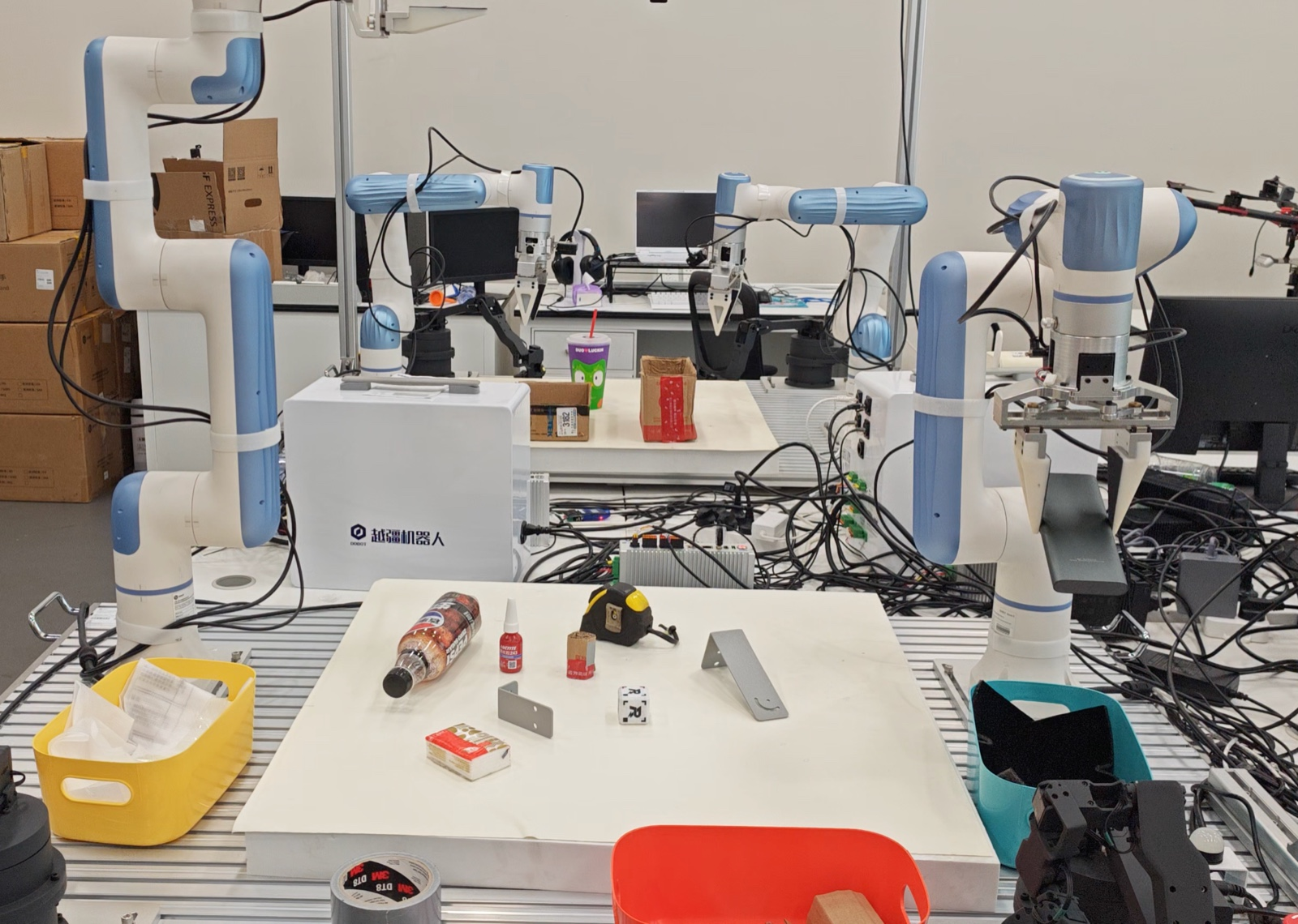
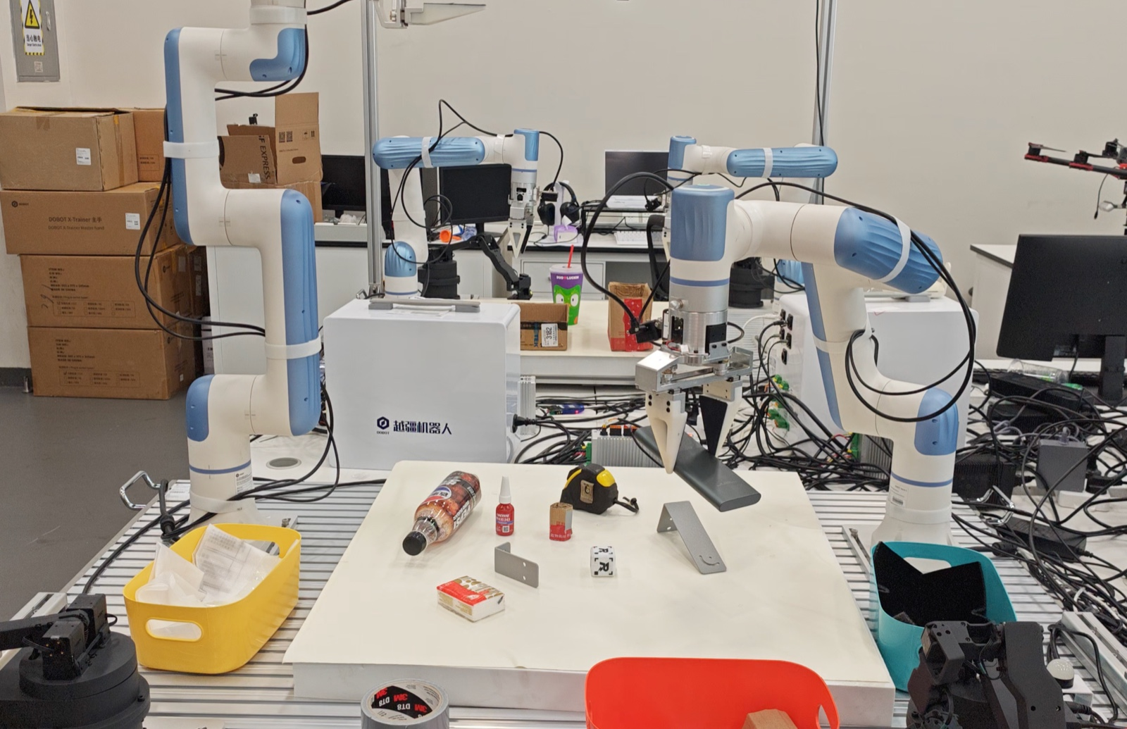
04 工程保障机制
抬升、放置与换臂重试策略
步骤四：垂直抬升
保持姿态垂直抬升 20cm
规划失败 → 目标高度每次降低 1cm 重试（递降重试）
放置物体
步骤五：放置物体
移动到固定放置位（两臂各预存一组位姿/关节值，step_place_object）
张开夹爪放下物体 → 回到步骤一继续抓取
垂直抬升
换臂规则（单臂版）：默认 Arm1 抓取，**仅当某臂规划失败时**才换另一只手臂尝试
Xtrainer 双臂机器人实训 · 任务四 · 废料抓取
9

Slide 10
05 空中传递版
handover 版本：双臂空中交接（了解）
start_grasp_plane_handover.py 与单臂版共用同一套「桌面检测 → 接近 → 几何顶抓 → 抬升 → 放置」流程，新增形状判定与空中传递环节
形状判定（顶抓时额外测量短边 3D 长度）
长短边比 < 1.5 且两边均 < 5cm → 类球形物体
否则 → 类长方体物体
（供传递策略选择接近方式）
Stage 1
Stage 2
Stage 3
Stage 4
Arm1 携带物体
移动到传递位姿
Arm2 张开夹爪，到
预接近点（长方体 x+20cm / 小球 x+10cm）
Arm2 接近（长方体 PTP /
小球 LIN），闭爪；1s 后 Arm1 张爪完成交接
Arm1 退回走到
自己的放置位让位；pick_arm 切换 Arm2
传递位姿为固定示教值 —— 移动桌面/机器人后需重新示教；每轮 pick_arm 自动轮换（单臂版仅失败才换）
Xtrainer 双臂机器人实训 · 任务四 · 废料抓取
10

Slide 11
06 调试与排查
常见问题与排查方法
现象 | 排查方向
桌面 / 物体检测失败 | 桌面须白色、光照充足；更换提示词（_DESK_PROMPT / _GRASP_PROMPT）
抓取方向偏差 | 物体过短（长轴 XY 投影 < 1cm）方向不可靠，程序自动重试；仍偏 → 重新标定手上相机
手腕大角度翻转 | 应被 _flip_j6_if_needed 抑制；若出现，检查 J6 是否接近 ±360° 限位（手动回 Home）
空中传递掉落（handover） | 物体需刚性、可双面夹持；移动桌面/机器人后重新示教传递位姿
相机掉线 | 不经过拓展坞；不同 USB 根集线器；≥ 10Gbps
课堂提问
为什么优先抓最高物体？minAreaRect 比检测框好在哪里？“连续 3 轮无物体”作为退出条件有什么用意？
Xtrainer 双臂机器人实训 · 任务四 · 废料抓取
11

Slide 12
谢谢观看
Xtrainer 双臂机器人实训 · 任务四 废料抓取
深圳市越疆科技股份有限公司 · 实训教学课件

